Slide 1

Universidad Centroamericana José Simeón Cañas
Autores:
René Edgardo Masin Núñez
César Elmer Pleítez Mejía
José Orlando Polanco Zelada
Jesús Alberto Rodríguez Martínez

Slide 2
EXTENSIÓN DE APLICACIÓN PARA DISPOSITIVOS MÓVILES SISTEMA DE ATENCIÓN PRE HOSPITALARIA Y CONTROL DE AMBULANCIAS DEL SISTEMA DE EMERGENCIAS MEDICAS 132, PARA LA GESTIÓN DE INSUMOS Y MEDICAMENTOS EN AMBULANCIAS

Slide 3
INTRODUCCIÓN

Slide 4

INTRODUCCIÓN
¿En que consiste en el proyecto?
Finalidad del proyecto
¿Quienes harán uso del proyecto?

Slide 5
ANTECEDENTES

Slide 6
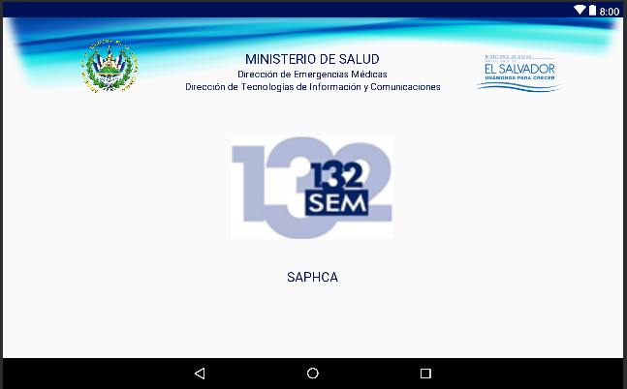
APLICACIÓN SAPCHA

Slide 7
OBJETIVOS DEL PROYECTO

Slide 8

OBJETIVO GENERAL
Desarrollar un módulo para la aplicación móvil SAPHCA
OBJETIVOS ESPECIFICOS
Conocer y analizar
Adquirir los conocimientos necesarios
Conocer el estado actual y funcionamiento de la aplicación
Establecer requerimientos

Slide 9
ANÁLISIS

Slide 10
Obtención de requerimientos:
Reuniones en MINSAL Y SEM
Visitas de campo BOSEM
Tecnologías a utilizar
Características del módulo y aplicación web
Clasificación de los requerimientos:
Funcionales
No funcionales

Slide 11
APLICACIÓN WEB SICIA

Slide 12

DISEÑO DE LA APLICACIÓN
Se divide en 3 partes:
1. Estructura de la aplicación (Interfaz gráfica)
2. Arquitectura de la aplicación
3. Back-end

Slide 13

INTERFAZ GRÁFICA - SICIA
Se baso en los colores del logo actual del MINSAL
Para el diseño de la interfaz se uso JSF y PrimeFace
Login

Slide 14
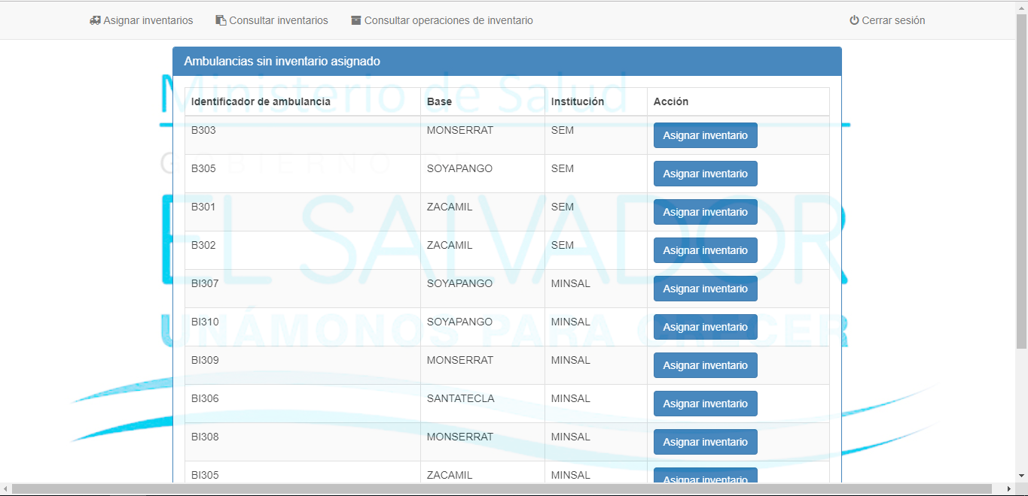
ASIGNAR INVENTARIO

Slide 15
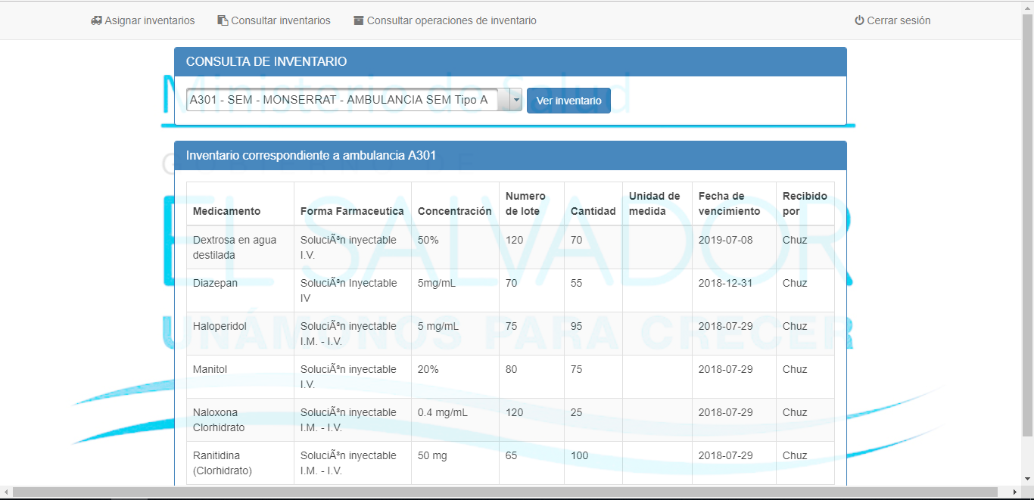
CONSULTAR INVENTARIO

Slide 16
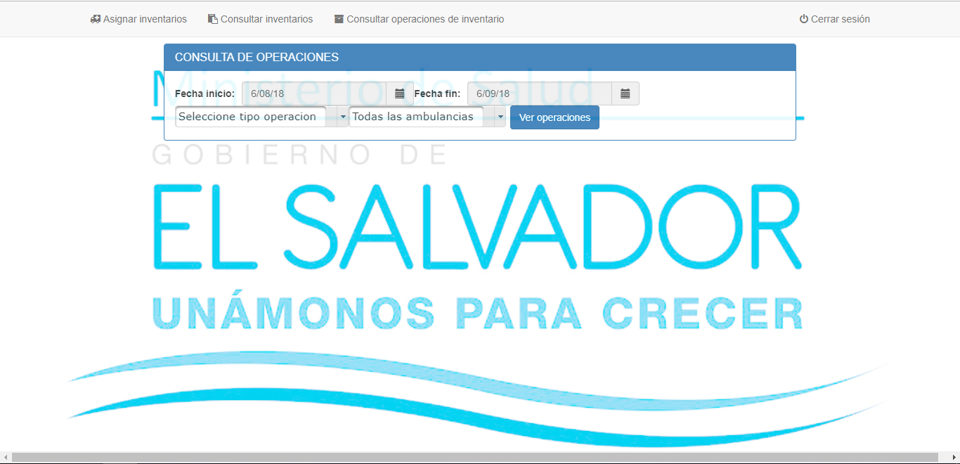
CONSULTAR OPERACIONES

Slide 17

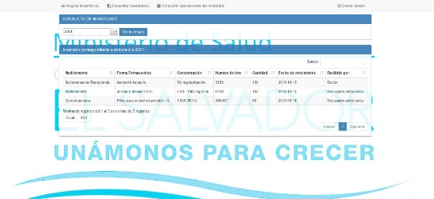

2. Arquitectura de la aplicación SICIA
Capa de datos
Capa de presentación
Capa de negocio
Persistencia de datos Hibernate
Sistema gestor de base de datos PostgreSQL
Interfaz gráfica
Lógica de la aplicación
JAVA

Slide 18
MÓDULO DE CONTROL DE INVENTARIO DE AMBULANCIA

Slide 19
ANÁLISIS

Slide 20

DISEÑO DEL MÓDULO
Se divide en 3 partes:
1. Interfaz gráfica (UI Android)
2. Estructura del módulo
3. Back-end

Slide 21
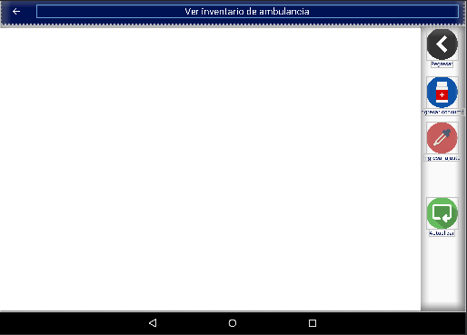
INTERFAZ GRÁFICA - MÓDULO
Diseño del módulo se baso en la aplicación SAPHCA.
No se utilizo ninguna librería gráfica adicional.
Se personalizaron algunos componentes.

Slide 22
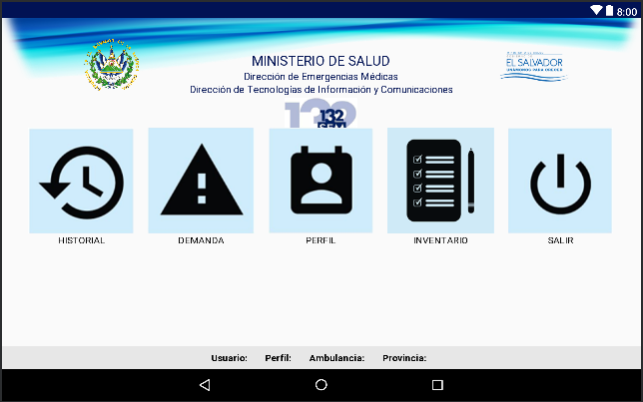
CONSULTA DE INVENTARIO

Slide 23
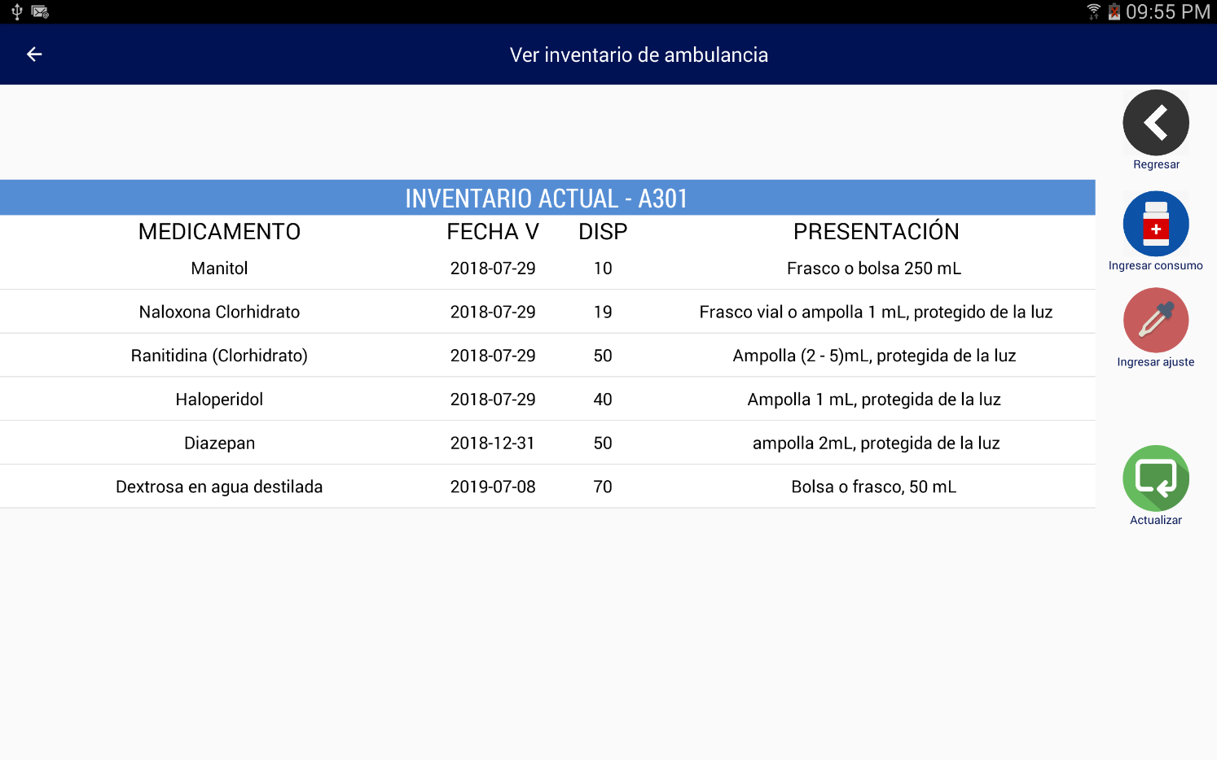
CONSULTA DE INVENTARIO

Slide 24
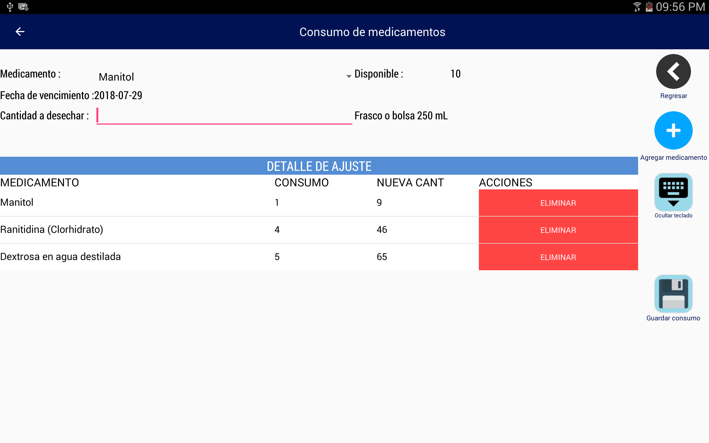
CONSUMO DE INVENTARIO

Slide 25
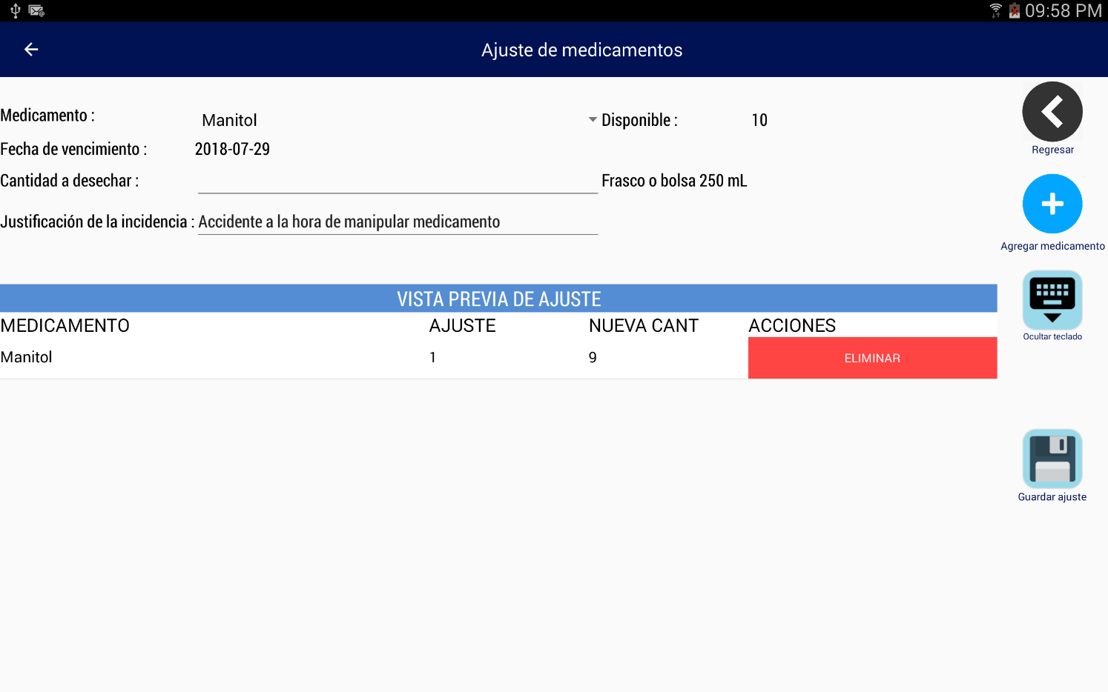
AJUSTE DE INVENTARIO

Slide 26




2. ESTRUCTURA DEL MÓDULO
Interfaz gráfica
XML
Modelo de BD
POST
WebService SICIA
SQLite
Clases
JSON
Controlador
REST API
Lógica de la aplicación
JAVA
Graddle

Slide 27
BACK-END

Slide 28

Comunicación entre aplicaciones y persistencia de datos
Web Service
API REST
Persistencia de datos

Slide 29
Base de datos
Toda la información que se maneja en la aplicación está organizada en estructuras de datos denominadas tablas.
“ctl_medicamento”
“detalle_inventario”
“operacion”
“inventario”
“ctl_ambulancia”
“ctl_usuarios”

Slide 30

Pruebas
Se realizaron pruebas para verificar el funcionamiento de la aplicación y del módulo en conjunto.
Se emulo dispositivos Android y también se utilizaron dispositivos físicos con el fin de garantizar el cumplimiento de los requerimientos establecidos previamente.

Slide 31
DEMOSTRACIÓN

Slide 32
GRACIAS POR SU ATENCIÓN

